Slide 1


Lĩnh vực: PTTC&KNXH Đề tài:Dạy trẻ không đi theo và nhận quà của người lạ Lứa tuổi: 5-6 tuổi Thời gian: 30 – 35 phút
TRƯỜNG MẦM NON GIA THƯỢNG

Slide 2


Ổn định tổ chức
Cô và trẻ cùng nhau trò chuyện

Slide 3


Slide 4
Cho trẻ xem 1 số hình ảnh

Slide 5
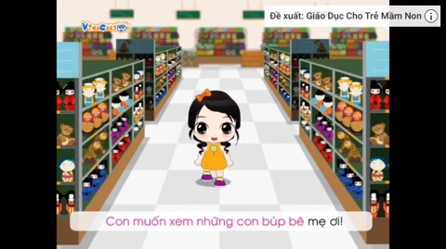

Slide 6
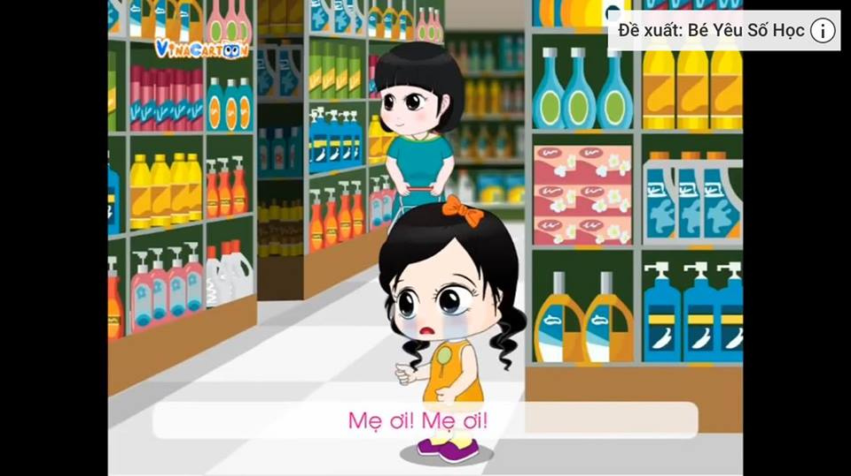

Slide 7
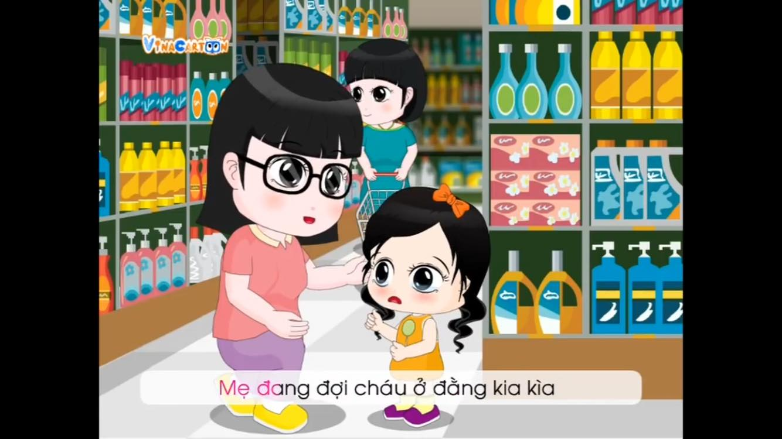

Slide 8
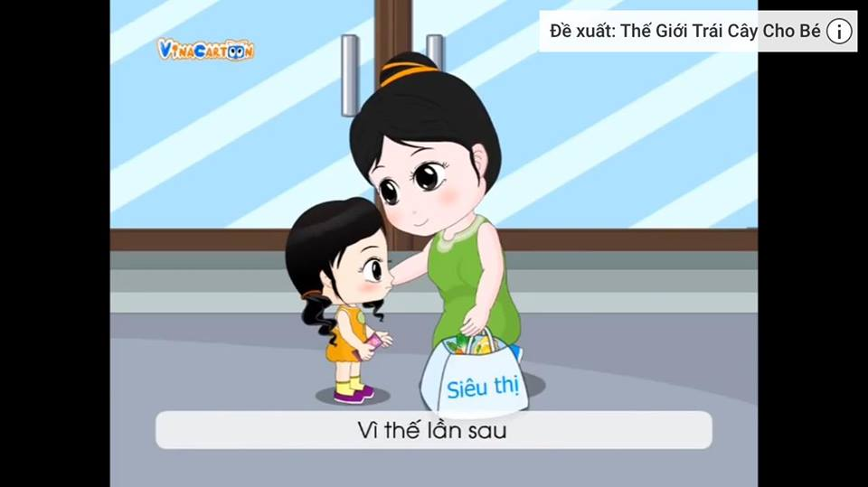

Slide 9
Kết thúc

Slide 10







Kính chúc các cô giáo mạnh khỏe

